Slide 1

讲师-xxx

Slide 2
什么是JavaScript事件？
事件(Event)是JavaScript应用跳动的心脏，也是把所有东西粘在一起的胶水，当我们与浏览器中Web页面进行某些类型的交互时，事件就发生了。
事件可能是用户在某些内容上的点击、鼠标经过某个特定元素或按下键盘上的某些按键，事件还可能是Web浏览器中发生的事情，比如说某个Web页面加载完成，或者是用户滚动窗口或改变窗口大小。
说白了，事件是文档或浏览器中发生的特定交互瞬间！

Slide 3
事件流
事件流描述的是从页面中接受事件的顺序。
但有意思的是，IE和Netscape开发团队居然提出了两个截然相反的事件流概念。IE的事件流是事件冒泡流，而Netscape的事件流是事件捕获流。

Slide 4
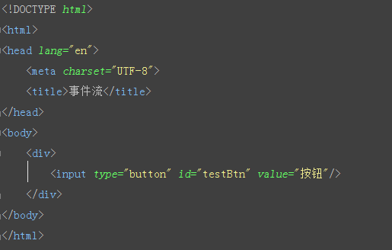
事件冒泡
IE的事件流叫做事件冒泡，即事件开始时由最具体的元素接受，然后逐级向上传播到较为不具体的节点。
eg:点击按钮，那么
这个click事件会
按照这样传播：
<input>→<div>→<body>→<html>→document

Slide 5
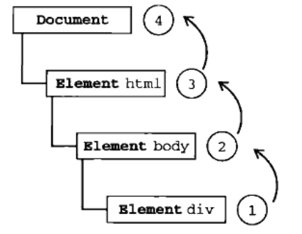
事件冒泡
事件冒泡的过程

Slide 6
事件捕获
Netscape团队提出的另一种事件流叫做事件捕获。事件捕获的思想是不太具体的DOM节点应该更早接收到事件，而最具体的节点应该最后接收到事件。
针对上面同样的例子，点击按钮，那么此时click事件会按照这样传播：
document→<html>→<body>→<div>→<input>

Slide 7
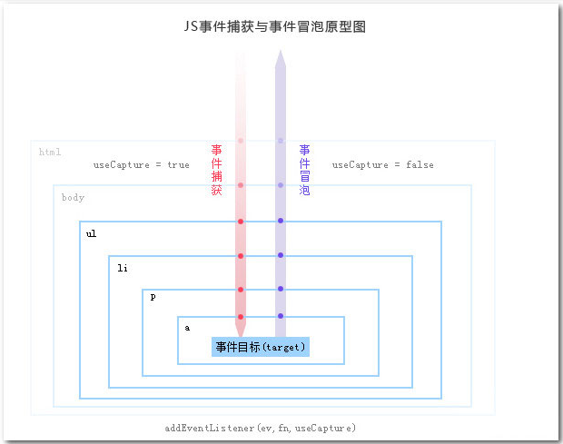

Slide 8
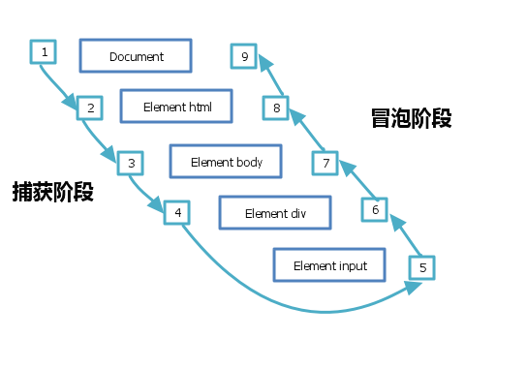
DOM事件流
"DOM2级事件"规定的事件流包括三个阶段：事件捕获阶段、处于目标阶段、事件冒泡阶段。首先发生的事件捕获，为截获事件提供机会。然后是实际的目标接受事件。最后一个阶段是时间冒泡阶段，可以在这个阶段对事件做出响应。以前面的例子，则会按下图顺序触发事件。
Notes:
DOM0
当阅读与DOM有关的材料时，可能会遇到参考0级DOM的情况。需要注意的是并没有标准被称为0级DOM，它仅是DOM历史上一个参考点（0级DOM被认 为是在Internet Explorer 4.0 与Netscape Navigator4.0支持的最早的DHTML）。DOM0级事件就是将一个函数赋值给一个事件处理属性
DOM1
1级DOM在1998年10月份成为W3C的提议，由DOM核心与DOM HTML两个模块组成。DOM核心能映射以XML为基础的文档结构，允许获取和操作文档的任意部分。DOM HTML通过添加HTML专用的对象与函数对DOM核心进行了扩展。
DOM2
鉴于1级DOM仅以映射文档结构为目标，DOM 2级面向更为宽广。通过对原有DOM的扩展，2级DOM通过对象接口增加了对鼠标和用户界面事件（DHTML长期支持鼠标与用户界面事件）、范围、遍历 （重复执行DOM文档）和层叠样式表（CSS）的支持。同时也对DOM 1的核心进行了扩展，从而可支持XML命名空间。DOM2级事件在DOM0级事件的基础上弥补了一个处理程序无法同时绑定多个处理函数的缺点，允许给一个处理程序添加多个处理函数。
DOM3
3级DOM通过引入统一方式载入和保存文档和文档验证方法对DOM进行进一步扩展，DOM3包含一个名为“DOM载入与保存”的新模块，DOM核心扩展后可支持XML1.0的所有内容，包扩XML Infoset、 XPath、和XML Base。
DOM3不是很成熟。广受支持的是DOM2.

Slide 9
在DOM事件流中，事件的目标在捕获阶段不会接受到事件。这意味着在捕获阶段，事件从document到div后就定停止了。下一个阶段是处于目标阶段，于是事件在input上发生，并在事件处理中被看成冒泡阶段的一部分。然后，冒泡阶段发生，事件又传播回document。

Slide 10
HTML事件处理程序
为事件指定处理程序的方式有好几种。
HTML事件处理程序。
即我们直接在HTML代码中添加事件处理程序，
eg：<input id="btn1" value="按钮" type="button" onclick="showmsg();">
<script>
function showmsg(){
alert("HTML添加事件处理");
}
</script>

Slide 11
HTML事件处理程序
从上面的代码中我们可以看出，事件处理是直接嵌套在元素里头的，这样有一个毛病：就是html代码和js的耦合性太强，如果哪一天我想要改变js中showmsg，那么我不但要再js中修改，我还需要到html中修改，一两处的修改我们能接受，但是当你的代码达到万行级别的时候，修改起来就需要劳民伤财了，所以，这个方式我们并不推荐使用。

Slide 12
HTML事件处理程序
DOM0级事件处理程序
即为指定对象添加事件处理， 如：
<input id="btn2" value="按钮" type="button">
<script>
var btn2= document.getElementById("btn2");
btn2.onclick=function(){
alert("DOM0级添加事件处理");
}
btn.onclick=null;//如果想要删除btn2的点击事件，将其置为null即可
</script>

Slide 13
DOM2级事件处理程序
DOM2级事件定义了两个方法，用于处理指定和删除事件处理程序的操作：addEventListener()和removeEventListener()。所有DOM节点中都包含这两个方法，并且它们都接受3个参数：要处理的事件名，做为事件处理程序的函数和一个布尔值。最后这个参数如果是true,表示在捕获阶段调用事件处理程序；如果是fasle,表示在冒泡阶段调用事件处理程序。
使用DOM2级事件处理程序的主要好处是可以添加多个事件处理程序。事件处理程序会按照它们的顺序触发。通过addEventListener()添加的时间处理程序只能使用removeEventListener()来移除，移除时传入的参数与添加时使用的参数相同。这也意味着通过addEventListener()添加的匿名函数将无法移除。
注意：这里我们的第三个参数都是false,是在冒泡阶段添加的。大多数情况下，都是就事件处理程序添加到事件流的冒泡阶段，这样可以最大限度的兼容各种浏览器。

Slide 14
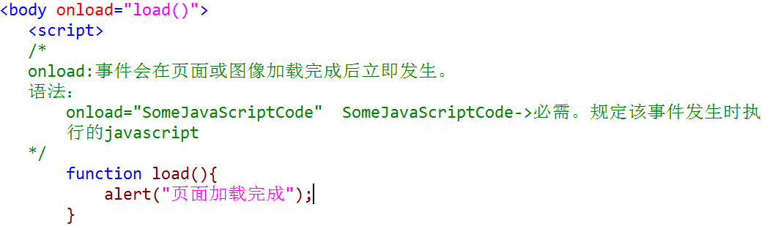
事件类型
onload：一张页面或一幅图像完成加载。

Slide 15
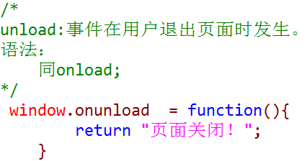
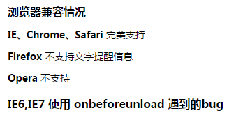
事件类型
需要注意：目前几个主流浏览器都不支持！如有需要请选择onbeforeunload();

Slide 16
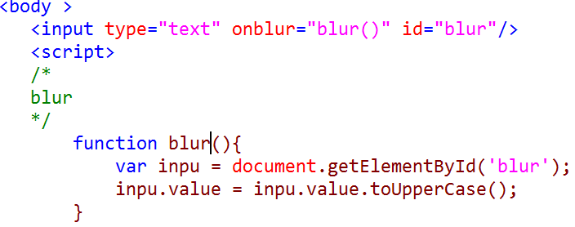
事件类型
onblur

Slide 17
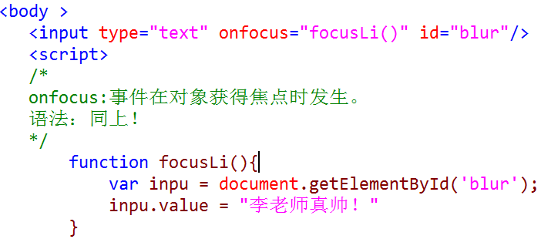
事件类型
onfocus

Slide 18
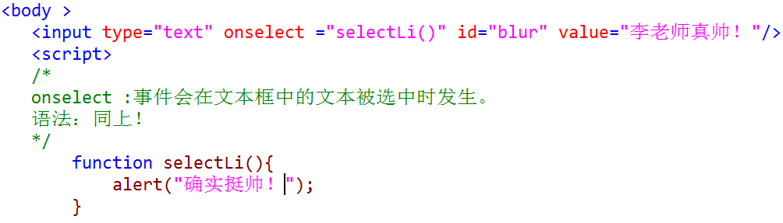
事件类型
onselect

Slide 19
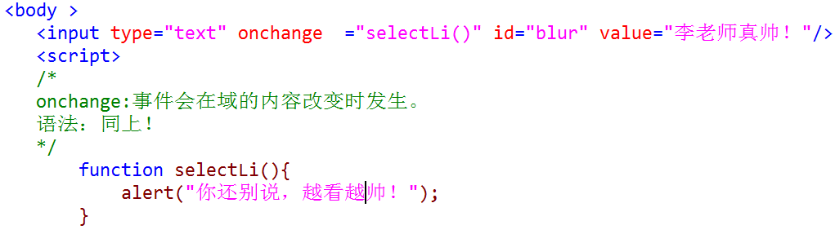
事件类型
onchange

Slide 20
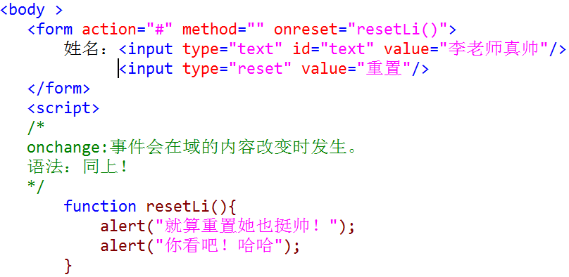
事件类型
onreset

Slide 21
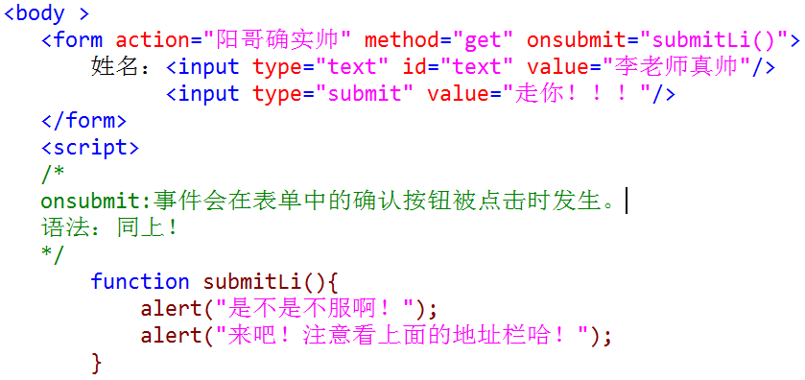
事件类型
onsubmit

Slide 22
事件类型
onclick：在对象被点击时发生。
eg:当按钮被单击时，第一个输入框中的文本会被拷贝到第二个输入框中
onresize：在窗口或框架被调整大小时发生
eg:当用户试图调整窗口的大小时，将显示一个对话框：
<body onresize="alert('You have changed the size of the window')">
window.scrollBy:方法可把内容滚动指定的像素数。
window.scrollTo:方法可把内容滚动到指定的坐标。
ondblclick:事件会在对象被双击时发生。

Slide 23
on mouse over：事件会在鼠标指针移动到指定的对象上时发生。
onmouseout：事件会在鼠标指针移出指定的对象时发生。
onmousedown：事件会在鼠标按键被按下时发生。
onmouseup：事件会在鼠标按键被松开时发生。
onkeydown：事件会在用户按下一个键盘按键时发生。
onkeyup：事件会在键盘按键被松开时发生。
onkeypress:事件会在键盘按键被按下并释放一个键时发生。

Slide 24
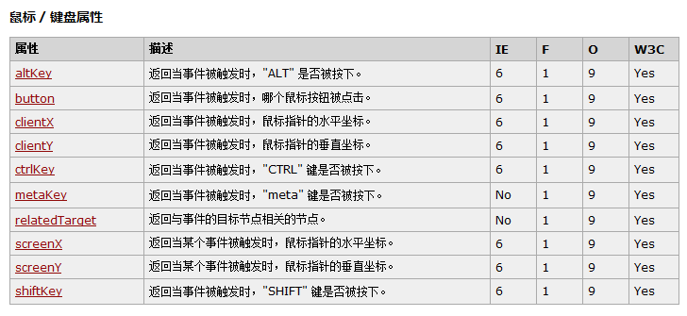
感兴趣的同学可以试试以下的事件

Slide 25
作业
把ppt上的所有案例都敲一遍，并且交给我！

